Slide 1
Приложение To-Do List
Выполнили студенты:
Грязнов Д.Ю.
Илюшечкин Д.А.
Карасев А.Д.
Шишлонов А.А

Slide 2
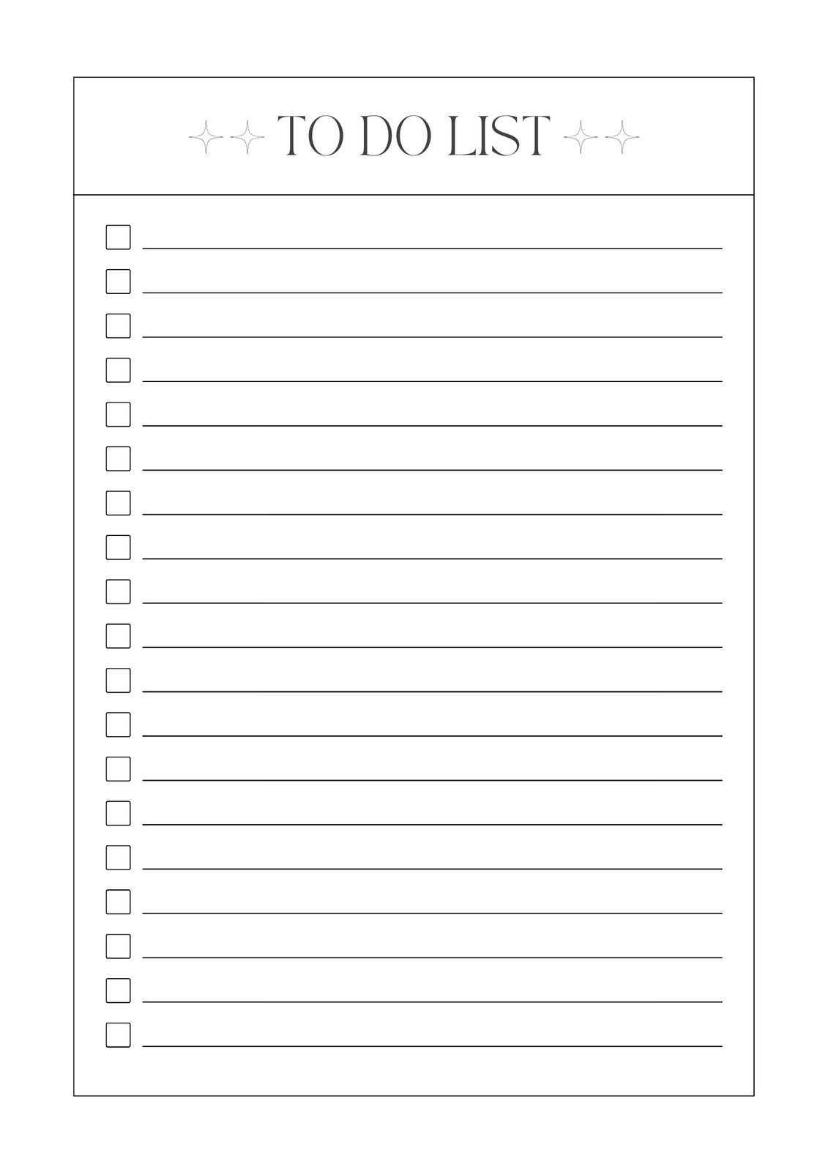


Основная концепция
Эффективное управление задачами является ключевым элементом успеха любой компании. В условиях быстроменяющейся бизнес-среды и возрастающих требований к скорости и качеству выполнения задач, наличие удобного и функционального инструмента для планирования и контроля становится необходимостью.
Основной целью проекта является создание приложение для управления задачами компании :
Разработка интерфейса, который позволяет пользователям легко создавать, просматривать и удалять задачи.
Реализация регистрации новых пользователей.
Обеспечение безопасной аутентификации с использованием email и пароля.

Slide 3
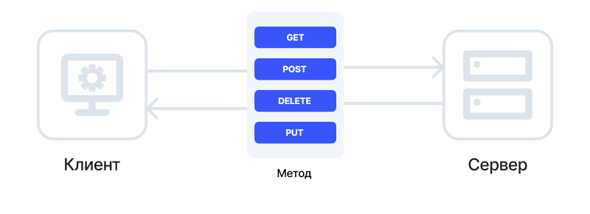
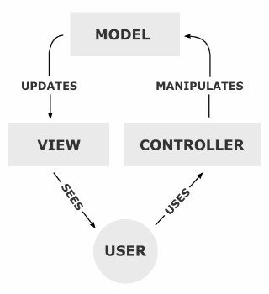
Архитектура приложения
Архитектурный подход
Клиент-серверная модель
Сервер — программа, в которой хранятся и обрабатываются ресурсы. Сервер может располагаться на одном или нескольких компьютерах; но даже в одном компьютере может быть несколько виртуальных серверов. Клиент — программа, которая запрашивает у сервера доступ к ресурсам. Для этого она использует API. Когда ваш браузер запрашивает у сервера веб-страницу, он выступает в роли клиента
MVC (Model—View—Controller) — это архитектурный паттерн,
который делит модули на три группы:
Модель содержит данные приложения, за которыми
приходит пользователь.
Представление показывает эти данные
в понятном для пользователя виде
Контроллеры принимают пользовательские команды
и преобразуют данные по этим командам.
Паттерн MVC

Slide 4
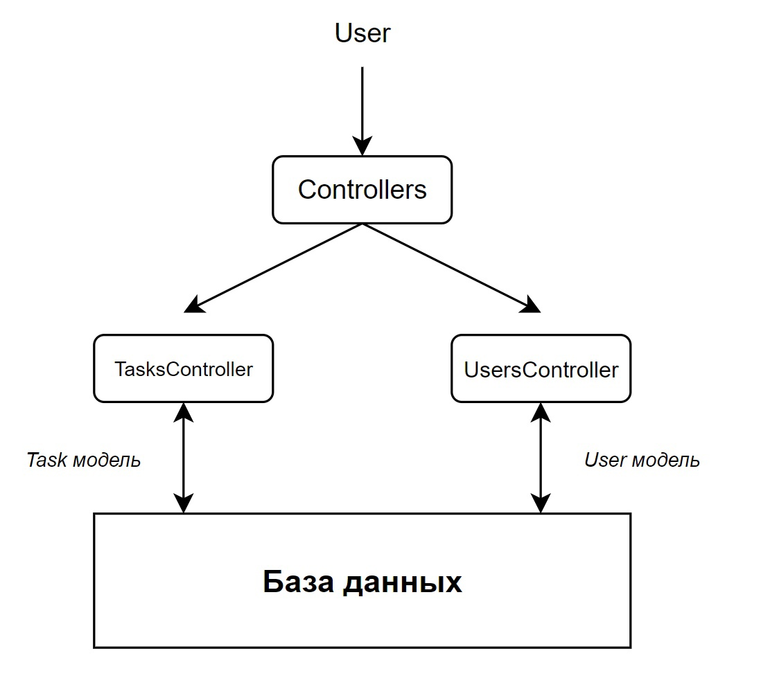
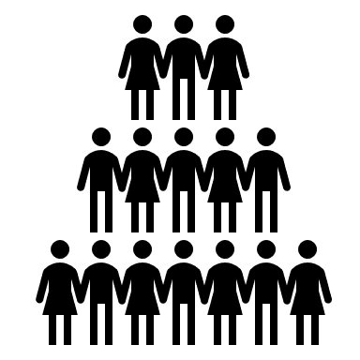

Контроллеры и модели
Users - контроллер
UsersController отвечает за обработку запросов клиентов на регистрацию и аутентификацию
User - модель
User служит моделью для хранения информации о клиентах в базе данных
Task - контроллер
TasksController отвечает за обработку запросов клиентов на установку и удаление задач
Task - модель
Task служит моделью для хранения поставленных задач в базе данных

Slide 5
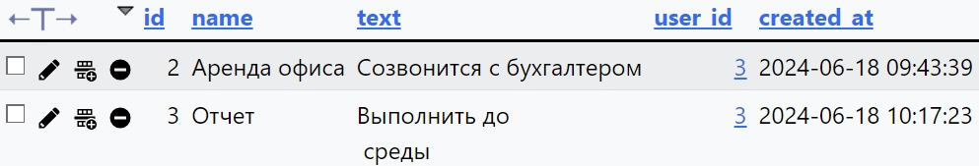
Базы данных
Для хранения информации была создана база данных с двумя таблицами: Users – для хранения информации о пользователях и Task – для хранения всех созданных задач
В проекте была использованная реляционная база данных. В качестве СУБД была использована система MySQL

Slide 6

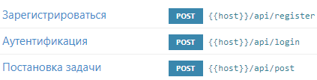
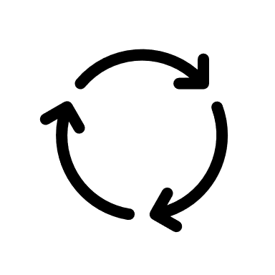
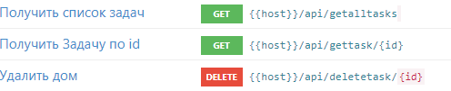
Api и HTTP-запросы
Post - запросы
Метод register обрабатывает регистрацию нового пользователя
Метод login обрабатывает аутентификацию пользователя.
Метод post осуществляет постановку задачи
Get/Delete запросы
Метод show принимает идентификатор задачи
Метод index возвращает коллекцию всех задач
Метод destroy используется для удаления задачи

